Slide 2
Гидротехника иншоотлари хавфсизлигини белгиловчи омиллар
Гидротехника иншоотлари хавфсизлигини белгиловчи омиллар
табиий
омиллар
техноген
омиллар
табиатдан фойдаланишни чекловчи техник-иқтисодий, ижтимоий, экологик ва эстетик омиллар

Slide 3
ҳудуднинг сейсмиклиги
иншоот жойлашган ўрни (створ)нинг сув омбори зонаси, заминнинг мухандислик-геологик, гидрогеологик хусусиятлари
дарёнинг гидрологик режими
биологик хавф
ТАБИИЙ
ОМИЛЛАР
грунтлар ва замин жинсларини физик-механик хоссалари кўрсаткичларини табиий турланиши ва вақт хамда фазо буйича ўзгарувчанлиги
ўпирилиш-кўчиш хавфи
табиий таъсирдан юкламалар параметрлари: тебранишлар тезланиши, тезлик, босим, босим градиенти, пульсация, зуриқиш босими , вақт ва фазо буйича узгарувчанлиги
иқлим таъсири (хавонинг харорати ва намлиги, сувнинг харорати, шамол, ёғин-сочин)
музларнинг тиқилиб қолиш хавфи

Slide 4
Техноген омиллар
Техноген омиллар
лойихавий-технологик
қурилиш-технологик
эксплуатация-технологик омиллар

Slide 5
Лойихавий-технологик омиллар
Лойихавий – технологик омиллар
гидротехника объектлари учун иншоотларни конструктив хусусиятлари
Назорат-ўлчов асбобларини ўрнатиш,назорат ва диагностика
лойихалаш ва реконструкция ишларида йул қуйилган хатолар
Материал, грунт, фильтрация, цементация, қоплама, дренаж ёрдамида хавфсизлигини ошириш

Slide 6
харорат-торайиш юкламалари, қурилиш механизмлари юкламалари, цементация босими, ғоваклик босими ва бошқалар
қурилиш технологияси билан белгиланадиган ишлаб чиқариш нуқсонлари: зичлашмаган зоналар, грунтларнинг ажралиш зонаси, сув ўтказиш трактлари юзасини технологик ғадир-будирлиги (буртиб чиқиш, каваклар, бетонни ғуддаси) мавжудлиги
қурилиш даврининг юклама ва таъсирлари
муваққат иншоотлар (қурилиш даври учун)-қурилиш сув ташлагичлари, механик жихозлар иш қобилияти ва ш.к
ҚУРИЛИШ-ТЕХНОЛОГИК
ОМИЛЛАР
қурилиш технологияси билан белгиланадиган конструкциялар грунтлари ва материалларининг физик-механик хоссаларини вақт ва фазо бўйича ўзгарувчанлиги ва турланиши
алохида мухим техноген таъсирлар: ишлаб чиқариш пайтида портлатишлар, адирларни кесиб олиш ва ш.к
қурилиш-монтаж ишларини бажариш сифатини муаллифлик назорати маълумотларини қиймати

Slide 7
иншоот танаси, сув омборлари ён томони ва узани орқали сув фильтрацияси
сув омборида лойқа ва хас-пўшлар тўпланиши
оқимни ростлаш
алоҳида муҳим эксплуатация таъсирлари, масалан, сув омборидан экстремал сув сарфи ва лойқани чиқариб юбориш
кавитация хавфи
ЭКСПЛУАТАЦИЯ-ТЕХНОЛОГИК ОМИЛЛАР
конструкция элементлари (қопламалар, махкамлагичлар ва ш.к.) ни эксплуатация, табиий, антропоген ва бошқа таъсирлар натижасида шикастланиши
абразив хавф
юқори ва қуйи бьефларда иншоот заминлари ва қирғоқларни ювилиб кетиши
ўзан ўзгариши туфайли юқори ва қуйи бьефда сув сатҳи режимини ўзгариб туриши

Slide 8
доимий иншоот ва объектлар (сув ташлаш иншоотлари, механик жихозлар, фильтрацияга қарши ва дренаж қурилмалари ва ш.к.) ни иш қобилияти
муҳандис-техник ходимлар квалификацияси (салохияти)
эксплуатация давридаги ишдан чиқишлар, бузилишлар ва авариялар тавсифи, аварияларни батараф этишга вақт резерви; авария жараёнларини кечиши динамикаси
гидротехника объектларидан фойдаланиш усуллари
ЭКСПЛУАТАЦИЯ-ТЕХНОЛОГИК ОМИЛЛАР
(давоми)
таъмирлаш ва тиклаш ишларининг эҳтимоллик ҳажми; таъмирлаш ва тиклаш учун вақт резерви
НЎА ва автоматик бошқарув тизими ишончлилиги
ташқи моддий-техник ресурслари ( электр таъминоти,алоқа,транспорт иқтисодий-профилактика ва тиклаш-таъмирлаш ишларига маблағ, ижтимоий-хизмат курсатувчи кишилар)

Slide 9
Ижтимоий-экологик ва ижтимоий- иқтисодий омиллар
ижтимоий-экологик ва ижтимоий-иқтисодий омиллар
объектнинг қурилиш ва эксплуатация давридаги хавфлилиги ва у билан боғ‘лиқ булган инсон хаёти шарт-шароитини ёмонлашувига олиб келувчи экотизим ва социумлар учун ноқулай узгаришлар ва турли хил зарарлар
инсон хаёти шарт-шароитини ва экологик-ижтимоий мухитни яхшилайдиган лойихани амалга оширишдаги ижобий самара, иқтисодий манфаат ва қулай узгаришлар

Slide 10
Мавзу:Республикамиздаги мавжуд гидротехника иншоотлари тўғрисида умумий маълумотлар. Гидротехника иншоотлар хавфсизлигини таъминлаш бўйича асосий талаблар
Режа:
  Республикамиз сув хўжалиги мажмуаси.
  Сув хўжалик соҳасида режалаштирилаётган реконструкция ишлари.
  Гидротехника иншоотларининг хавфсизлигини таъминлаш бўйича талаблар.
  Гидротехника иншоотлар хавфсизлиги пасайиш эҳтимоли сабабларини аниқлаш ва табиий шароитдаги кузатув маълумотларини тизимли таҳлил қилиш.

Slide 11
Адабиётлар:
1. Bakiyev M.R., Raxmatov N. Gidrotexnika inshootlaridan foydalanish. Toshkent, FAN. 2019 y. 360 b.
2. Бакиев М. Р., Кириллова Е.И., Талипов Ш.Г.,Эрназаров Н.Ш. «Эксплуатационная надежность и безопасность гидротехнических сооружений». Методическое пособие. Ташкент, ТИИМ, 2012 г.
Кавешников Н.Т. Эксплуатация и ремонт гидротехнических сооружений. – Москва: Агропромиздат, 1989. – 272 с.
P.Novak “Hydraulic Structures”, fourth edition, University of McGill (Canada)
Бакиев М.Р., Рахматов Н. Гидротехника иншоотларидан ишончли ва хавфсиз фойдаланиш. Тошкент. ФАН. 2019 й. 185 б.

Slide 12
  Республикамиз сув хўжалиги мажмуаси
Бугунги кунда Республикамиз қудратли сув хўжалиги мажмуасига эга, унинг таркибида умумий сув сарфи секундига 2500 м³ дан ортиқ 75 та йирик канал, умумий ҳажми 20 млрд, м³ атрофида булган 57 сув ва 25 сел омборлари, 230 та хужаликлараро суғориш тизимида 117 мингдан ортиқ гидротехника иншоотлари, 32,4 минг км хужаликлараро каналлар, 176,4 минг км ички суғориш тармоқлари, 31 минг км хужалик-лараро, 106,3 минг км хужалик ички зовур тармоқлари, 13 мингга яқин насос агрегатлари, 2 мингдан ошиқ суғориш қудуқлари, 4800 дан ошиқ тик зовур қудуқлари мавжуд.
Республикамиздаги мавжуд суғориш тармоқлари эскириши натижасида 830 минг гектар ерни суғоришда қийинчиликлар юзага келмоқда.
Бундан ташқари, бугунги кунда 1 миллион 300 минг гектар суғориладиган ернинг мелиоратив ҳолатини яхшилаш, 18 минг киллометр коллектор ва дренаж тармоқларини босқичма - босқич тозалаш, 103 та йирик, 720 та ўрта ва кичик сув иншоотлари янгилаш ва таъмирлашга муҳтож.

Slide 13
Мамлакатимизда ер ресурсларидан самарали фойдаланиш борасида сув омборлари тармоғини кенгайтириш ҳисобига лалми ерларни ўзлаштириш масаласига алоҳида эътибор қаратилган.
2018-2024 йиллар давомида Тошкент вилоятида жами 44 миллион куб метр сув йиғадиган “Паркентсой”, “Қизилсой”, “Тоштепа” сув омборлари қурилади. Шу тариқа Паркент ва Оҳангарон туманларида 5 минг гектар лалми ерларни ўзлаштириш имконияти яратилади.
Жиззах вилоятининг Фориш туманида “Караман” сув омбори ишга туширилгач, 20 минг гектар ер ўзлаштирилади.
Қашқадарё вилоятида “Гулдара”, “Аяқчисой”, Самарқанд вилоятида “Булунғур” сув омборлари қурилгач қўшимча равишда 2 минг гектар ерни ўзлаштириш ва экин экилаётган 300 минг гектар ерни сув таъминотини яхшилаш имконини беради.

Slide 14
Навоий вилоятидаги “Сентобсой”, Наманган вилоятидаги “Қорасув”, “Ертикан”, “Уйчи” сув омборларининг ҳажми қарийб 2 баробарга кенгайтирилиш режалаштирилган.
2018-2024 йилларда ирригация тармоқларини ривожлантириш ва суғориладиган ерларнинг мелиоратив ҳолатини яхшилаш буйича давлат дастурига мувофиқ, келгуси икки йилда 1 минг 86 километр узунликдаги каналлар бетонлаштирилиб, 661 километр лотоклар янгидан бунёд этилади. Шунингдек, 109 та йирик гидротехник иншоотлар қурилади ва янги насос станциялари ўрнатилади.

Slide 15
Ана шу тадбирларни амалга ошириш натижасида 1 миллион 200 минг гектар ернинг сув таъминоти яхшиланади.
Бугунги кунда Республикамизда мавжуд булган ёки қурилиши режалаштирилаётган иншоотларни нафақат техник ҳолати мустаҳкам ва хавфсиз ҳолда хизмат қилиши муҳим, шу билан бирга уларни узоқ йиллар ишончли хизмат қилишини таъминлаш мамлакатимизда энг мухум вазифага айланган. Чунки улардан ичимлик сув таъминоти, саноат, ирригация, энергетика ва балиқчилик хужалиги масалаларини ҳал қилишда, шунингдек аҳоли пунктлари ва саноат оъектларини селдан ҳимоя қилишда фойдаланилмоқда.

Slide 16
Сув хўжалик соҳасида режалаштирилаётган реконструкция ишлари.
Гидротехника иншоотлари узоқ муддат давомида ишлаши натижасида уларга ўрнатилган қурилмалар, ускуналар ва жиҳозлар манавий ва жисмонан эскириши, иншоотларнинг лойиҳа бўйича белгиланган кўрсаткичлари ўзгаришига сабаб бўлмоқда. Бу муомоларни ҳал қилиш учун қуйидаги масалаларни ҳал этиш лозим:
1) гидротехника иншоотларини қуриш ёки реконструкция қилиш лойиҳаларини тузувчи ташкилотлар билан давлат назоратини амалга оширувчи махсус ваколатли органлар ўртасидаги келишиш бўйича талабларни янада такомиллаштириш масаласи;
2) назорат - ўлчаш ишларидаги муоммолар;
3) гидротехника иншоотларда авария ҳолатларини олдини олиш учун мўлжалланган заҳира материаллари етишмасик масаласи;

Slide 17
4) бир қатор ҳолатларда гидротехника иншоотларидан фойдаланиш ходимларнинг малакалари талаб даражасида эмаслиги;
5) сойларда, каналларда ноқонуний карьерлик фаолиятларини ҳамда қирғоқ бўйи минтақаларида ноқонуний қурилиш ишларини олиб борилиши натижасида бир қатор гидротехника иншоотларига жиддий зиён етказиб келиниши;
6) электрэнергияни мунтазам огоҳлантиришсиз ўчирилиши натижасида насос станцияларда авария ҳолатларини юзага келиши.
Бу ҳолатлар бир томондан катта моддий зиёнларни келиб чиқишига сабаб бўлиши, иккинчи томонидан иншоотларни узлуксиз ва кафолатли фойдаланишга салбий таъсир этиши ва энг оғир оқибат – гидротехника иншоотларда авария хавфларини кескинлашига олиб келади.

Slide 18
Капитал ва инвестиция дастури доирасида қарийб 500 млрд. сўмлик ва 300 млн. доллар маблағлари эвазига Республикамиз сув омборларида бир қатор ишлар амалга оширилмоқда, шу жумладан
Реконструкция қилиш ишлари: Тахиатош, Шеробод ва Туямўйин гидроузелларида, Манғит-арна, Моргуненко ва Тошкент каналларида, Кегейли каналининг 362 ПК дан 554 ПК қисмида, Қорасув дарёси билан Занг канали туташган қисмидаги сув тақсимлаш иншооти, Аравансой дарёси қирғоқларини ҳимояловчи дамбаларида, Сичанкўл ва Озёрный коллекторларида.

Slide 19
Қайта тиклаш ва модернизация қилиш ишлари бўйича: АБМК тизимидаги “Қизилтепа” насос станциясининг Хархур босимли қувур тармоғини ишлаш қобилиятини ошириш, Бухоро вилояти “Олот” асосий насос станциясини қурилиши, “Олот” ёрдамчи насос станциясини қайта тиклаш, Қизилсув сув омборидан фойдаланишни яхшилаш тадбирлари, Чортоқ туманидаги Чортоқ сув омборининг сиғимини ошириш, Паркент магистрал каналининг ўта хавфли жойларини бетонли қоплама билан қоплаш, Оҳангарон дарёсидаги Камчиқсой ГЭСни модернизация қилиш, Тошкент шаҳридаги “Бурджар” каналини 47+00 ПК дан 52+10 ПК гача қирғоқларини мустаҳкамлаш ишлари, Сўх тумани Сўх дарёси сувини Сўх сув омборининг тўғони орқали ўтказиш, Тўполанг гидроузелини модернизация қилиш, Навоий вилоятидаги “Навоий” ва “Учкара” насос станцияларини қайта тиклаш ишлари 2017 – 2023 йиллар ичида амалга оширилди.

Slide 20
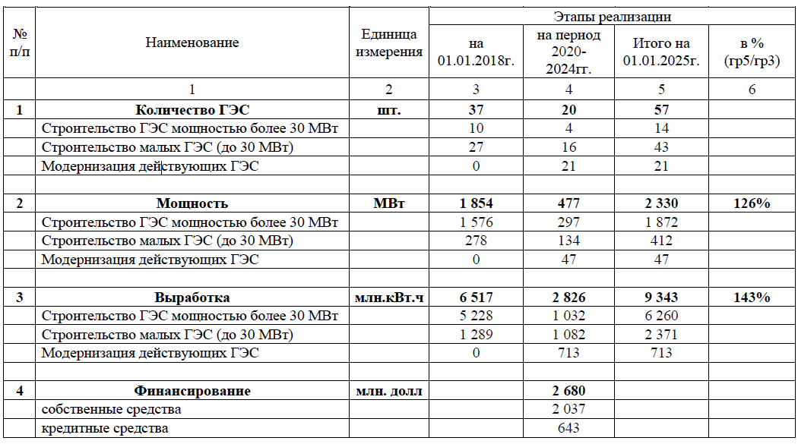
Основные параметры развития гидроэнергетической отрасли на 2020-2024 годы

Slide 21
Гидротехника иншоотларининг хавфсизлигини таъминлаш бўйича талаблар
- гидротехника иншоотларнинг хавфсизлик даражасини таъминлаш;
- гидротехника иншоотлар хавфсизлик декларациясини ишлаб чиқиш ва уни тасдиқлаш;
- гидротехника иншоотлардан фойдаланиш узлуксизлигини таъминлаш;
- гидротехника иншоотлар хавфсизлигини таъминлаш буйича чора-тадбирларни амалга ошириш, шунингдек хавфсизлик мезонларини урнатиш, гидротехник иншоотлар ҳолатини доимий назоратини таъминлаш мақсадида техник воситалар билан жиҳозлаш;
- гидротехника иншоотларга зарурий малакага эга ишчилар томонидан хизмат курсатилишини таъминлаш;
- гидротехника иншоотлардан фойдаланиш бўйича фойдаланишнинг намунавий қоидалари ва маҳаллий йўриқномаларда шаклланган гидротехник иншоотлар хавфсизлик қоидаларига риоя қилиш;

Slide 22
- гидротехника иншоотлар ҳолатини назорат қилиш техник тизимини такомиллаштириш;
- гидротехника иншоотлар хавфсизлиги пасайиш эҳтимоли сабаб-ларини аниқлаш ва табиий шароитдаги кузатув маълумотларини тизимли таҳлил қилиш;
- гидротехника иншоотларни мунтазам текширувлардан ўтказишни таъминлаш, тасдиқланган хавфсизлик декларациясидаги кўрсатмаларини вақтида бажариш;
- содир булиши мумкин бўлган носозликни бартараф этишга мўлжал-ланган молиявий ва моддий заҳираларни яратиш;
- табиат муҳофазаси талабларига риоя қилиш.
“Давсувхўжаликназорат” инспекцияси назоратига жами 273 та катта ва алоҳида муҳим сув хужалиги объектлари киради. Бу иншоотларнинг 228 таси Сув хўжалик вазирлигига, 29 таси “Ўзбекэнерго” Давлат акциядорлик компаниясига, 5 таси “Амударё” сув ҳавзалари бирлашмасига ва 11 таси “Сирдарё” сув ҳавзалари бирлашмасига тегишли.

Slide 23
Республикамиздаги йирик ва ўта муҳим бўлган гидротехника иншоотларини техник ҳолатини ишончлилиги ва хавфсизлиги билан боғлиқ муҳим булган масалаларни куриб чиқиш мақсадида инспекция ҳузурида Сув хўжалиги вазирлиги, Фавқулодда вазиятлар вазирлиги, Ички ишлар вазирлигининг Қуриқлаш бирлашмаси, Молия вазирлиги, “Ўзбекэнерго” Давлат акциядорлик компанияси, “Амударё” ва “Сирдарё” хавзалари сув хужалик бирлашмалари, илмий-тадқиқот институтларининг раҳбарлари ва малакали мутахассисларидан иборат Эксперт кенгаши ташкил қилинди. Эксперт кенгашининг қабул қилган қарорлари барча давлат хужалик бошқармалари, маҳаллий ҳокимият ва давлат органлари томонидан бажарилиши мажбурийлиги белгилаб берилди.

Slide 24
Эксперт кенгашининг ижрочи органи сифатида Диагностика маркази ташкил этилди ва гидротехника иншоотларини техник ҳолатини натура кузатиш ва диагностика ишларини сифатли ва самарали амалга ошириши учун Диагностика маркази бир қатор замонавий ва юқори аниқликга эга булган асбоб, ускуналар билан жиҳозланди ва юқори малакали мутахассислари билан таъминланди. Шу даврга қадар жами 704 та натура кузатиш ва диагностика ишларини олиб борилди.
Инспекция томонидан ҳар йилга алоҳида ишлаб чиқиладиган режа ва жадваллар асосида гидротехника иншоотларни текширувдан ўтказиб, уларнинг натижалари бўйича чора-тадбирларни белгилайди ва уларни бажарилиши устидан назорат олиб боради.
Инспекция томонидан ҳар йили бажарилаётган гидротехника иншоотларининг хавфсизлигини баҳолаш буйича олиб борилаётган мониторинг хулосалари иншоотлар эгалари булган тегишли вазирлик идораларга мунтазам киритиб борилмоқда.

Slide 25
Ўзбекистон Республикаси Президенти ҳузуридаги Хавфсизлик кенгаши томонидан Республика ташкилотлараро комиссия ишчи гуруҳи тузилиб Республикамиздаги ўта муҳим тоифаланган гидротехника иншоотларнинг хавфсизлигини таъминлаш мақсадида яъни 2008 йил 13 та иншоотни, 2009 йил 19 та иншоотни , 2020 йили хамма сув омборлари текширувдан утказилди ва тегишли далолатномалар тайёрланиб бажариш лозим булган ишлар туғрисида курсатмалар берилди ва натижада бир қанча ижобий натижаларга эришилди.
Бирлашган Миллатлар Ташкилотининг Европа Иқтисодиёт Комиссиясининг “Марказий Осиё тўғонлари хавфсизлиги: регионал ҳамкорлик потенциалини яратиш” лойиҳаси доирасида бир қатор ишлар амалга оширилди.
Марказий Осиё мамлакатлари гидротехника иншоотлари хавфсиз-лигини таъминлаш буйича техник-меъёрий ҳужжатларни мувофиқлаштириш ҳамда тажриба алмашиш ишлари буйича ҳамкорлик ишларини амалга ошириб борилди. Трансчегаравий дарёларда жойлашган тўғонларни хавфсизлигини таъминлашга қаратилган ҳалқаро битим лойиҳасини ишлаб чиқилди.

Slide 26
Шу борада Тошкент шаҳрида Марказий Осиё мамлакатлари миқёсида Регионал уқув семинарлар утказилди ва унинг натижаларига иштирокчилар томонидан юқори баҳо берилиб, Узбекистон Республикаси Марказий Осиё мамлакатлари ичида гидротехника иншоотлари хавфсизлиги буйича давлат бошқарувини амалга оширувчи ягона давлатлигини халқаро ва миллий экспертлар томонидан эътироф этилди.
Гидротехника иншоотлари хавфсизлигини таъминлаш соҳасидаги хорижий тажрибалардан фойдаланиш мақсадида 2009-2011 йиллар Германия техник ҳамкорлик жамияти (ГИЗ) томонидан инспекция лабораториясига керакли бир қатор юқори аниқликга эга асбоб-ускуналар билан таъминланди. Бу асбоб-ускуналар ёрдамида олинган тезкор натижаларни фойдаланиш ташкилотига тақдим этилмоқда.

Slide 27
Шуни алоҳида таъкидлаб утиш жоизки, Ўзбекистон Республикаси Вазирлар Маҳкамасининг 2011 йил 25 мартдаги 88-сонли Қарори билан Узбекистон катта туғонлар миллий қумитаси ташкил этилди. Ушбу қарор билан “Давсувхўжаликназорат” инспекцияси Ўзбекистон катта тўғонлар миллий қумитасининг ижро этувчи органлиги белгиланди ҳамда ушбу миллий қумитага тўғонларни хавфсизлигини амалга оширишда жаҳондаги илғор замонавий технологияларни ўрганиш ва уларни Республикада жорий этиш, илмий изланишлар олиб бориш, уқув курсларини ташкил этиш шунингдек, Ўзбекистон Республикасининг катта тўғонлар хавфсизлигини таъминлаш соҳасидаги манфаатларини, трансчегаравий сув ресурсларидан оқилона фойдаланиш бўйича нуқтаи назарини илгари суриш каби муҳим вазифалар юклатилди.

Slide 28
2011 йилнинг 28 май - 3 июнь кунлари Ўзбекистон делегацияси Швейцариянинг Люцерн шаҳрида булиб утган Халқаро катта туғонлар комиссиясининг 79-маъмурий йиғилишида иштирок этди. Мазкур тадбир доирасида Ўзбекистон расмий равишда ушбу ташкилотга аъзо этиб қабул килинди.
2012 йил 2-8 июнь кунларида эса Ўзбекистон делегацияси Япониянинг Киото шаҳрида булиб утган Катта тўғонлар халқаро комиссиясининг Конгресси ва 80-маъмурий йиғилишида иштирок этдилар. Унда делегация аъзоларимиз томонидан мамлакатимизда гидротехника иншоотлари хавфсизлигини давлат бошқаруви тизими буйича амалга оширилган ижобий ишлар ҳамда оқимлар буйича юқори ҳудудларда жойлашган Тожикистон ва Қирғизистон томонидан трансчегаравий дарёларда қураётган катта тўғонлар халқаро конвенциялар билан белгиланган асосларга зидлиги ҳақида маъруза қилинди, унинг натижаси бўйича йиғилиш иштирокчилари бир овоздан бу борада Ўзбекистон Республикаси халқаро жамияти олдига қуяётган масалалар асосланганлигини қайд этиб утдилар.

Slide 29
Жаҳондаги илғор замонавий технологияларни ўрганиш мақсадида мутахассисларимиз томонидан Япониянинг катта туғонлари хавфсизлигини бошқаруви, мониторинг ва баҳолаш тизимлари ҳамда технологиялари билан яқиндан танишиб келдилар. Шу билан бирга, 2012 йил 19-20 сентябрь кунлари Тошкентда Осиё тараққиёти банки, Япония сув агентлиги “Давсувхўжаликназорат” инспекцияси билан ҳамкорликда “Тўғонлар хавфсизлигини бошқариш” мавзусида семинар ўтказилди. Семинарда жами 50 дан зиёд вазирлик, идоралар, лойиҳа ва илмий-тадқиқот институтлари мутахассислари ҳамда олий ўқув юртларнинг ўқитувчи ва олимлари фаол қатнашдилар. Семинарда Япония сув агентлигининг юқори малакали мутахассис ва олимлари томонидан туғонлар хавфсизлиги буйича муҳим маърузалар қилинди. Семинар интерактив услубда олиб борилди ва иштирокчилар томонидан ташкил этилган семинар юқори баҳоланди.

Slide 30
Мавзу:Гидротехника иншоотининг хавфсизлик мезонлари. Гидротехника иншоотлари хавфсизлик мезонлари курсаткичларини аниқлаш.
Режа:
2.1. Гидротехника иншоотларининг хавфсизлик мезонлари: нормал холат; потенциал хавфли холат; авария олди холати;
2.2. Гидротехника иншоотлари хавфсизлигини бахолаш;
2.3. Гидротехника иншоотлари хавфсизлик мезонлари курсаткичларини аниқлаш.
Адабиётлар:
1. Bakiyev M.R., Raxmatov N. Gidrotexnika inshootlaridan foydalanish. Toshkent, FAN. 2019 y. 360 b.
2. Бакиев М. Р., Кириллова Е.И., Талипов Ш.Г.,Эрназаров Н.Ш. «Эксплуатационная надежность и безопасность гидротехнических сооружений». Методическое пособие. Ташкент, ТИИМ, 2012 г.
Кавешников Н.Т. Эксплуатация и ремонт гидротехнических сооружений. – Москва: Агропромиздат, 1989. – 272 с.
P.Novak “Hydraulic Structures”, fourth edition, University of McGill (Canada)
Бакиев М.Р., Рахматов Н. Гидротехника иншоотларидан ишончли ва хавфсиз фойдаланиш. Тошкент. ФАН. 2019 й. 185 б.

Slide 31
“Гидротехника иншоотларининг хавфсизлиги туғрисида”ги Қонунга асосан, фойдаланувчи ташкилот “...гидротехника иншооти хавфсизлигининг пасайиши сабабларини мунтазам тахлил қилиб бориш ва гидротехника иншоотини техник жихатдан соз булишини ва унинг хавфсизлигини таъминлашга, шунингдек, гидротехника иншооти авариясининг олдини олиш буйича чора-тадбирларни ишлаб чиқишга ва уларни уз вақтида амалга оширишга” мажбурдир.
Эксплуатация қилинаётган гидротехника иншоотлари учун қуйидаги эксплуатация холатларини фарқлай олиш лозим;
-нормал холат;
-потенциал хавфли холат;
-авария олди холати.
Агар гидротехника иншооти лойихавий – меъёрий талабларга жавоб бермаса, у холда иншот потенциал хавфли холат – мезон 1 (М1) ёки авария олди холати-мезон 2 (М2) да булади.
Гидротехника иншоотларини М1 ва М2 мезон холатлари деганда қуйидагиларни тушуниш лозим:
М1-бу шундай диагностика курсаткичлари қийматини бирламчи (огохлантирувчи) даражаси хисобланадики, унга эришган тақдирда гидротехника иншооти ва унинг заминининг устуворлиги, механикавий ва фильтрация мустахкамлиги, шунингдек, сув ташлаш ва сув утказиш иншоотларини сув утказиш қобилияти эксплуатациянинг нормал шароитига жавоб беради.
М1-диагностика курсатгичлари қийматини иккиламчи (чегаравий) даражаси булиб, уни ошиб бориши билан гидротехника иншоотини лойихавий режимда эксплуатация қилиш мумкин эмас

Slide 32
Иншоотнинг потенциал хавфли холати иншоот эгаси ва назорат органларини зудлик билан аралашувини талаб қилади, бу хақда эса уларга эксплуатация ходими кечиктирмасдан хабар етказади. Иншоотнинг ушбу холати шошилинч ёки нисбатан тез бузилишини билдирмайди.
Эксплуатация қилинаётган иншоот ва уни хавфсизлигига оператив бахо бериш, улчанган ёки хисобланган диагностика курсаткичларининг сон ва сифат қийматларини уларнинг мезон катталиклари М1 ва М2 билан, шунингдек, диагностика интерваллари билан таққослаш орқали амалга оширилиши лозим, 4 синфдаги иншоотлар, шунингдек 3 синфдаги иншоотлар учун эса махсус асослашдан сунг битта М2 қийматдаги мезон қийматини урнатишга рухсат этилади.
М1 ва М2 мезонларнинг сон қийматлари диагностика ва хисобий курсаткичлар асосида аниқланади, ушбу курсаткичлар эса тегишли холда асосий ва энг мухим юкламаларда иншоотни реакциясини бахолаш асосида урнатилади. Юкламаларни биргаликдаги таркиби ва уларни аниқлаш усуллари хар бир муайян гидротехника иншооти учун меъёрий (норматив) хужжатлар ва лойиха асосида урнатилади, сунгра меъёрий хужжатлар талаблари узгаришини хисобга олган холда экспулуатация давомида аниқлик киритилади.
Иншоотларни М1 хавфсизлик мезони холатига утиш сабаблари. Бу сабаблар турлича булиб, уларга сабаб қилиб қуйидагиларни курсатиш мумкин, масалан: дренаж кольматацияси ва унинг натижасида депрессия эгри чизиғ‘ини лойихавий максимал холатдан 10-20 см га баландроқ кутарилиши, бу эса уз навбатида тўғоннинг ён-бағри қуйи (откос)ни устуворлиги пасайишига, фильтрация сув сарфини ортиши ва ш.к.ларга олиб келиши мумкин. Бу холат потенциал хавфли хисобланади ва маълум чора-тадбирларни куришни талаб қилади.

Slide 33
Гидротехника иншоотлари нормал холатдан, потенциал хавфли М1 мезон холатини четлаб, М2 хавфсизлик мезон холатига утиши мумкин эмас, унинг содир булишини эса эксплуатация ходими кузатувларида йул қуйиладиган камчиликлар туфайли деб қараш керак.
Асбоблар ёрдамида кузатишдан ташқари, визуал (оддий куз билан) кузатувлар хам катта ахамиятга эга, улар буйича сифатли диагностика курсаткичлари (М1 ва М2) олинади. Гидротехника иншоотлари холатини сифат жихатдан бахолашни эксперт ёки экспертлар гурухи амалга оширади. Бунинг учун чукиш ва силжишлар, темир-бетон ва металл элементлар коррозияси, материаллар эскириши ва ейилиши, сув сизиши ва бошқа бузилишларни ташқи куриниши бахоланади. Иншоотнинг потенциал хавфли (М1) холатини авария олди холати (М2) ва хатто, авария холатига утиши бахоланади.
Гидротехника иншоотлари хавфсизлигини бахолаш. Гидротехника иншоотлари хавфсизлигини бахолаш учун авария хавфи даражаси бахоланиши ва бунинг учун омиллар тизими тузилиши керак. Авария хавфи даражасини бахолаш гидротехника иншоотлари хавфсизлиги декларациясини тузишда бажарилиши лозим.
Лойихалаш даврида диагностика курсаткичлари М1 ва М2 нинг мезон ва таркиби фильтрация, гидравлик ва харорат режимларини экспериментал тадқиқотлари ва хисоблари натижалари тахлили асосида аниқланиши зарур. Бунда шунингдек, гидротехника иншоотларини асосий ва ута мухим юкламалар тупламига устуворлиги ва зуриқишли-деформацияли мустахкамлик холати хамда материалларнинг мустахкамлик - деформация ва фильтрация хоссаларини тахлили натижалари хисобга олиниши керак.

Slide 34
Гидротехника иншоотлари хавфсизлик мезонлари курсаткичларини аниқлаш услублари
Гидротехника иншоотлари хавфсизлик мезонларини аниқлаш услублари барча синфдаги сув хужалиги объектларини лойихалаш, қуриш, эксплуатацияга қабул қилиш ва эксплуатация қилиш даврида қуллаш учун мажбурийдир ва у қуйидагиларни уз ичига олади (3.1-жадвал).
3.1 - жадвал
Гидротехника иншоотлари холати курсаткичлари М1 ва М2 мезон қийматларини услублари
т/р | Курсаткичлар номи | Гидротехника иншоотлари курсаткичларини аниқлаш учун тавсия қилинадиган хисоблар ва тадқиқотлар услублари
1 | 2 | 3
1 | Грунтли иншоотлар танаси ва қирғоққа ёпишган қисмида филь-трация оқими депрессия юзаси белгиси | Аналитик услублар (босими ва босимсиз фильтрацияни тадқиқот қилиш услуби) ва графикавий пьезометрик босимлар, фильтрация сув сарфларини аниқлаш услуби. Фильтрация режими асосий курсаткичлари (сатхлар, пьезометрик босимлар, фильтрация сув сарфлари) ни мезон қийматларини аниқлаш учун сон услублари, ЭГДУ услуби. Эксплуатация босқичида М1 ва М2 мезон қийматларига текшириш хисоблари, шунингдек, прогноз (башорат қилувчи) статистик моделлардан фойдаланиб аниқлик киритилади.
2 | Иншоот, замин ва қирғоққа ёпишган қисми танасида пьезо-метрик босимлар
3 | Иншоот, замин ва қирғоққа ёпишган қисми танасида босим градиентлари
4 | Иншоот, замин ва қирғоққа ёпишган қисми танасида филь-трация сув сарфлари
5 | Ортиқча ғовакликдаги босим ва унинг грунтли материал-ларидан қурилган туғ‘онлар сув қайтарувчи элементларида тар-қалиш жадаллиги | Грунтли материаллардан барпо этилган туғонлар ва уларнинг конструктив элементларини зуриқиш-деформацияли холати хисоблари

Slide 35
6 | Гидротехника иншоотлари ва уларнинг заминларини тик (вертикал) кучиши (чукиши) | Грунт материаллардан қурилган иншоотлар ва бетондн барпо этилган гидротехника иншоотларини мустахкамлик ва устуворликка хисоблари (механиканинг ва узлуксиз мухитнинг сонли услублари, бикрлик, оқувчанлик, эгилувчанлик назариялари). Эксплуатация босқичида гидротехника иншоотлари холати курсаткичларини мезон қийматларига текшириш хисоблари, шунингдек, башорат қилувчи статистик (регрессия моделлари) асосида қайта аниқлик киритилади.
7 | Гидротехника иншоотлари ва уларнинг заминларини ётиқ (горизонтал) кучиши
8 | Иншоот танаси ва унинг заминидаги зуриқишлар, зури-қишларнинг уланиши
9 | Темир-бетонли ва бетонли иншоотларнинг характерли қир-қимларини бурилиш бурчаклари
10 | Ёриқ, тирқишлар ва блоклар чоклари кенгайиши | ҚМ ва Қ билан белгилаган мухандислик услублари (чегаравий холатнинг иккинчи гурухи). Зуриқишли-деформация холатини ёрилишлари хосил булиши ва кенгайишини хисобга олган холда хисобларнинг сон услуби. Эксплуатация босқичида гидротехника иншоотлари холатини назорат қилиш учун лойихалаш даврида аниқланган курсаткичларнинг мезон қийматларидан фойдаланилади.
11 | Бетон туғонни қояли замин билан туташган жойида ёриқ-ларни тарқалиш чуқурлиги | Туғ‘он-мезон тизимининг уланиш буйича чокларни кегайишини хисобга олиб, эластиклик назарияси услублари билан зуриқишли-деформацияли холатни хисоби, иншоот ва замин мустахкамлигини таъминлаш шартидан бетон туғонни қояли замин билан туташган жойида ёриқларни чегаравий тарқалиш чуқурлигини аниқлаш. Эксплуатация босқичида-башоратловчи математик моделлардан фойдаланиш (аппроксимация. Регрессия модели)

Slide 36
12 | Бетон ва темир-бетонли иншоотлар чоклари буйича секцияларнинг узаро силжиши | Шпонкалар герметиклигини сақлаш шартидан чоклар буйлаб секцияларни бир-бирига нисбатан йул қуйиладиган узаро силжишини аниқлаш. Эксплуатация босқичида статистик моделлардан фойдаланиш
13 | Иншоот танаси ва замин билан туташган зона атрофида (шимолий иқлим зонасида барпо этиладиган иншоотлар учун) харорат ва харорат градиенти | Туғонлар ва уларнинг заминларини харорат-зуриқиш холатини сон услублари билан хисоблаш. Эксплуатация босқичида курсаткичларнинг мезон қийматларига атроф-мухитни хақиқий харорат режимини инобатга олган хисоблар билан аниқлик киритилади.
14 | Грунтли иншоотлар танасидан фильтрланувчи сув харорати | Иссиқлик утказувчанлик назариясининг сон услублари эксплуатация босқичида -статистик моделлардан фойдаланиш
15 | Рисбермадан пастда олиб кетувчи канал тубини ювилиш чуқурлиги | Ювилиш чуқурлигини аниқлаш-эмпирик боғ‘лиқликлар (оқимнинг йул қуйиладиган ювиб кетмайдиган тезлиги шарти) буйича ва гидравлик моделда тадқиқот асосида ёки солиштирма сув сарфига кура бажарилади. Рисбермадан пастда олиб кетувчи канал тубини ювилиш чуқурлигини мезон қийматлари лойихалаш даврида аниқланган қийматларга тенг деб олинади

Slide 37
Мавзу: Гидротехника иншооти ишончлилигини баҳолашнинг назарий асослари.
Режа:
3.1. Ишончли ва мустаҳкам иншоотларни бунёд этиш муаммоси;
3.2. Элемент ишончлилиги ва элементлар тизими ўртасидаги боғлиқлик;
3.3. Мураккаб тизимни урганиш. Ишончлилик назарияси;
3.4 Тизим чидамлилигининг кўрсатгичлари. Ишончлиликнинг мезони;
3.5. Гидротехника иншоотлари иншончлилигини оширишдаги муаммолар
Адабиётлар:
1. Bakiyev M.R., Raxmatov N. Gidrotexnika inshootlaridan foydalanish. Toshkent, FAN. 2019 y. 360 b.
2. Бакиев М. Р., Кириллова Е.И., Талипов Ш.Г.,Эрназаров Н.Ш. «Эксплуатационная надежность и безопасность гидротехнических сооружений». Методическое пособие. Ташкент, ТИИМ, 2012 г.
Кавешников Н.Т. Эксплуатация и ремонт гидротехнических сооружений. – Москва: Агропромиздат, 1989. – 272 с.
P.Novak “Hydraulic Structures”, fourth edition, University of McGill (Canada)
Бакиев М.Р., Рахматов Н. Гидротехника иншоотларидан ишончли ва хавфсиз фойдаланиш. Тошкент. ФАН. 2019 й. 185 б.

Slide 38
Ишончли ва мустаҳкам иншоотларни бунёд этиш муаммоси билан инсон қадимдан дуч келади. Ҳозирги даврда ҳам сув хўжалиги ва мелиоратив қурилиш соҳасидаги катта ютуқларга эришилганига қарамай, объектларнинг ишдан чиқиши, авариялар руй бериши тез-тез содир булиб туради ва бунинг сабаби сифатида ишончлилик қоидаларига риоя қилмасликни айтиб утиш мумкин.
Ишончлилик деганда иншоот (тизим, қурилма, элемент) нинг нормал фойдаланиши шарт - шароитида маълум бир вақт оралиғида (хизмат қилиш муддати) да барча кузда тутилган операцияларни бажариш ва бутун иншоот буйича ёки унинг элементларида йул қуйилмайдиган бирорта ҳолат (ишдан чиқишлар) га йул қуймасликни тушуниш зарур. Ишончлиликни қисқароқ қилиб, тизимни иш даврида бузилмаслик қобилияти деб таърифлаш мумкин.
Гидротехника иншооти тизими турли хил объектлар ва кўплаб элементлардан ташкил топади. Бинобарин, элемент ишончлилиги ва элементлар тизими уртасидаги боғлиқлик, мураккаб тизимни урганиш учун бир хил ёндашув мавжуд булиши керак. Бироқ, гидротехника объектларини ишончлилигини аниқловчи муайян жараёнлар бошқа соҳа, масалан, радиоэлектроника элементлари ишончлилиги баҳоловчи жараёнлардан фарқ қилади ва ҳар бир ҳолат қўшимча омил, шарт-шароитларни ҳисобга олишни талаб этади.
Тизимнинг энг муҳим тавсифлари бўлиб унинг - соз, носоз ва ишчи ҳолатлари ҳисобланади.
Тизимни ишончлилигини ҳисоблашда элемент умумий ишончлилик курсаткичига эга алоҳида қисм деб қаралади. Элемент ишончлилиги ҳисобларнинг бу босқичида маълум деб қаралади.

Slide 39
Бу ерда ҳам ишончлилик назарияси буйича купгина адабиётлардаги каби элемент тушунчаси шартли равишда қабул қилинган. Масалан, суғориш мажмуаси ишончлилигини таҳлил қилишда элемент деб бутун бошли сув олиш иншоотлари тугуни, тиндиргич, бош канал ва ш.к. ларни, сув олиш иншоотлари тугуни ишончлилигини таҳлил қилишда эса уни ташкил этувчи боғламларини, боғламни узини таҳлилида - унинг алоҳида элементларини олиш мумкин.
Соз ҳолати – тизимнинг вақт ичида барча асосий ва иккинчи даражали элементлари учун барча талабларни меъёрда бажариш ҳолатидир.
Носоз ҳолати – тизимнинг вақт ичида барча асосий ва иккинчи даражали элементлари учун қуйилаётган эксплуатация талабларидан бирортаси бажарилмай қолган ҳолатини тушуниш лозим. Носозлик деганда тизимнинг техникавий хужжатларда курсатилган параметрлар асосида кузда тутилган функцияларни бажараолмаслик хусусияти тушунилади.
Ишлаш қобилияти – тизимнинг белгиланган функцияларни нормал бажарилишини тавсифловчи фақат асосий параметрларга нисбатан тизим учун урнатилган барча талабларга айнан шу вақт ичида жавоб берадиган ҳолатидир. Соз ҳолати ишлаш қобилиятини ҳам уз ичига олади.
Дефект (иккинчи даражали носозлик) деб буюмнинг нормал ҳолатини шундай ёмонлашувига айтиладики, бу ҳолат узининг асосий функциясини бажаришга таъсир утказмайди (халақит бермайди, тусқинлик қилаолмайди).

Slide 40
Ишончлилик назариясида ишдан чиқиш деганда йул қуйилмайдиган чегаравий ҳолатлардан бири содир булган ҳолат тушунилади; бу ҳодиса руй берганда тизим қисман ёки тулиқ уз ишлаш қобилиятини йуқотади. Ишдан чиқишлар турлича - ишга тушиш даврида, тусатдан ва эскириш туфайли булиши мумкин.
Тизим чидамлилигининг асосий курсатгичлари булиб, техник ресурс ва тизимни хизмат қилиш муддати ҳисобланади.
Техник ресурс деб тизимнинг фойдаланиш даврида уни бузилишга ёки бошқа чегаравий ҳолатга қадар ишлаган вақти йиғиндисига айтилади, техник ресурс – бу тизимни бутун хизмат курсатиш давридаги ҳақиқий ишлаган вақтидир.
Хизмат қилиш муддати – фойдаланиш даврининг бузилишга ёки бошқа чегаравий ҳолатга қадар булган тақвимий давомийлиги ҳисобланади.
Тизимнинг хизмат қилиш муддати унинг вазифасидан ва келиб чиқиб меъёрий хужжатлар ва бошқа маълумотлар асосида белгиланади.
Бошланғич ишдан чиқмаслик (бузилмаслик) деб тизимнинг ишлаш даврини бошланишида, бунёд этиш ёки синаш пайтида рухсат этилмайдиган чегаравий деформацияларга дучор бўлмаслигига айтилади. Бу катталик билан қурилиш ва эксплуатация даврини бошланишида турли хил гидротехника иншоотларининг элементлари ва конструкцияларини мустаҳкамлиги, турғунлигини тусатдан ишдан чиқиш (бузилиш) эҳтимоллиги тавсифланади. Зарур бошланғич ишдан чиқмаслик (бузилмаслик) тегишли равишда маълум бир ортиқча миқдор, заҳира коэффициенти танлаш билан таъминланади.
Ишончлилик назариясида қараб чиқилганлардан ташқари, яна бир қанча тушунчалар мавжуд. Ишончлиликни оширишнинг энг самарали восита-ларидан бири резерв (заҳира) киритиш ҳисобланади.

Slide 41
Резерв киритиш – қушимча маблағ, имкониятлар ҳисобига объект ишончлилигини ошириш услуби булиб, конструкцияни ишлаб чиқиш ёки фойдаланиш жараёнида кузда тутилган резервни (параллел равишда ёки асосий тизим ишдан чиққандан сунг) ишга тушириш билан амалга оширилади.
Резерв киритишнинг икки: умумий (тизимни бутунлай резервлаш) ва алоҳида (фақат элементлар орқали) услублар мавжуд. Резерв элемент ва тизимларни фойдаланишнинг барча даврида ёки асосийлари ишдан чиққанда киритиш мумкин. Резерв киритиш қамраб олиш катталигига кура-тизим, гуруҳ ва элементлар буйича, ишга тушириш буйича эса доимий ва урни алмашадиган турларга булинади.
Ишончлиликнинг мезони деб турли хил элемент, тизимларнинг ишончлилиги баҳоланадиган улчам, курсатгич, ишончлиликнинг тавсифи деб эса тизим муайян элементининг ишончлилиги мезонининг миқдорий қиймати, катталигига айтилади.
Ишончлиликни асосий мезонлари иккита: тикланмайдиган элементларни ишончлилигини тавсифлайдиган ва тикланадиган элементларни ишонч-лигини тавсифлайдиган гуруҳларга булинади.
Тикланмайдиган деб ўз вазифаси (функцияси)ни бажариш жараёнида таъмирланишга йўл қуймайдиган элемент (тизим) ларга, тикланадиган деб эса ўз вазифаси (функцияси) ни бажаришида тикланишга йўл қуядиган элемент (тизим) ларга айтилади.
Дастлабки тикланмайдиган элементлар ишончлилиги мезонларини куриб чиқамиз.

Slide 43
Гидротехника иншоотлари иншончлилигини оширишдаги муаммолар
Кўпчилик гидротехника иншоотларидан 40 ва ундан ортиқ йиллар давомида фойдаланиб келиниши натижасида хавфсизлик ва фойдаланиш қоида ва йуриқномаларидан келиб чиқадиган талабларни уз вақтида, сифатли ва тулиқ бажарилишини талаб этади.
Гидротехника иншоотларидан узоқ муддатлар давомида фойдаланиб келиниши натижасида уларда жойлашган қурилмаларни, ускуналарни, жиҳозларни эскиришига, иншоотларнинг лойиҳалари буйича белгиланган курсаткичларни ўзгаришига сабаб бўлмоқда. Бундай ҳолатни янада ҳам кескинлашига асосий сабаблардан бири, бу гидротехника иншоотларнинг хавф-сизлигига оид қонун ва қонун ости ҳужжатларидан келиб чиқадиган қуйидаги талабларни тулиқ бажарилмаслиги билан боғлиқлигини курсатмоқда:
1) гидротехника иншоотларини жойлаштириш, лойиҳалаштириш, уларни қуриш ва реконструкция қилиш лойиҳаларини келишиб олишда давлат назоратини амалга оширувчи махсус ваколатли органлар билан келишиш буйича талабларни янада такомиллаштириш тақоза этмоқда;
2) бир қатор гидротехника иншоотларида назорат-улчаш ускуналарини ишдан чиқиши ёки эскириши оқибатида мунтазам олиб борилиши лозим булган натура-кузатиш ишларни тулиқ ва тегишли тартибда олиб борилмаслиги;
3) кўпчилик гидротехника иншоотларида маблағларнинг танқислиги туфайли авария ҳолатларини олдини олиш учун мулжалланган заҳира материаллари тўлиқ жамланмаганлиги;

Slide 44
4) бир қатор ҳолатларда гидротехника иншоотларидан фойдаланиш ходимларнинг малакалари талаб даражасида эмаслиги;
5) сойларда, каналларда ноқонуний карьерлик фаолиятларини ҳамда қирғоқ буйи минтақаларида ноқонуний қурилиш ишларини олиб борилиши натижасида бир қатор гидротехника иншоотларига жиддий зиён етказиб келиниши;
6) электрэнергияни мунтазам огоҳлантиришсиз учирилиши натижасида насос станцияларда авария ҳолатларини юзага келиши.
Бу ҳолатлар бир томондан катта моддий зиёнларни келиб чиқишига сабаб бўлиши, иккинчи томонидан иншоотларни узлуксиз ва кафолатли фойдаланишга салбий таъсир этиши ва энг оғир оқибат – гидротехника иншоотларида авария хавфларини кескинлашига олиб келиши мумкин.

Slide 46
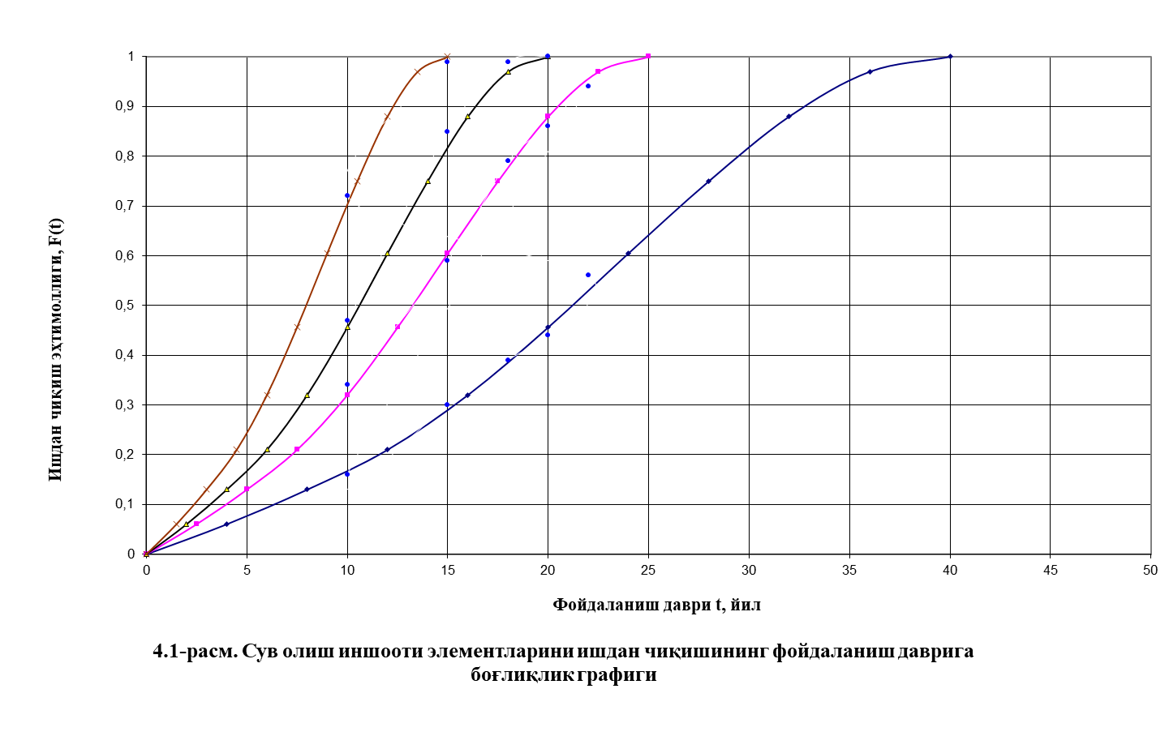

Slide 47
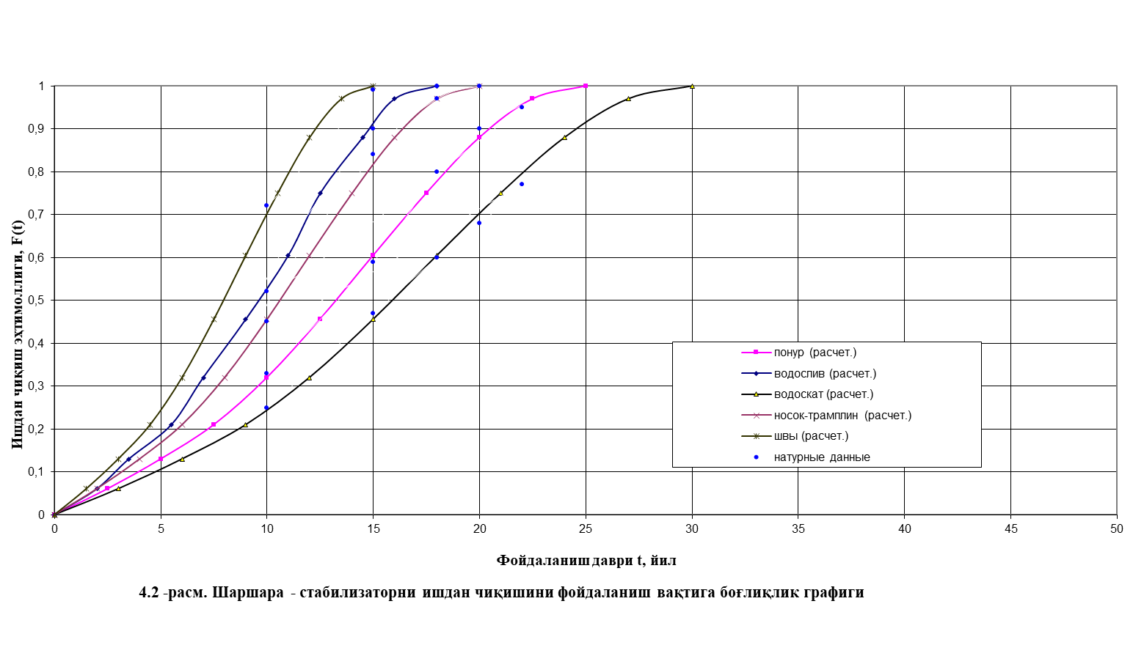

Slide 48
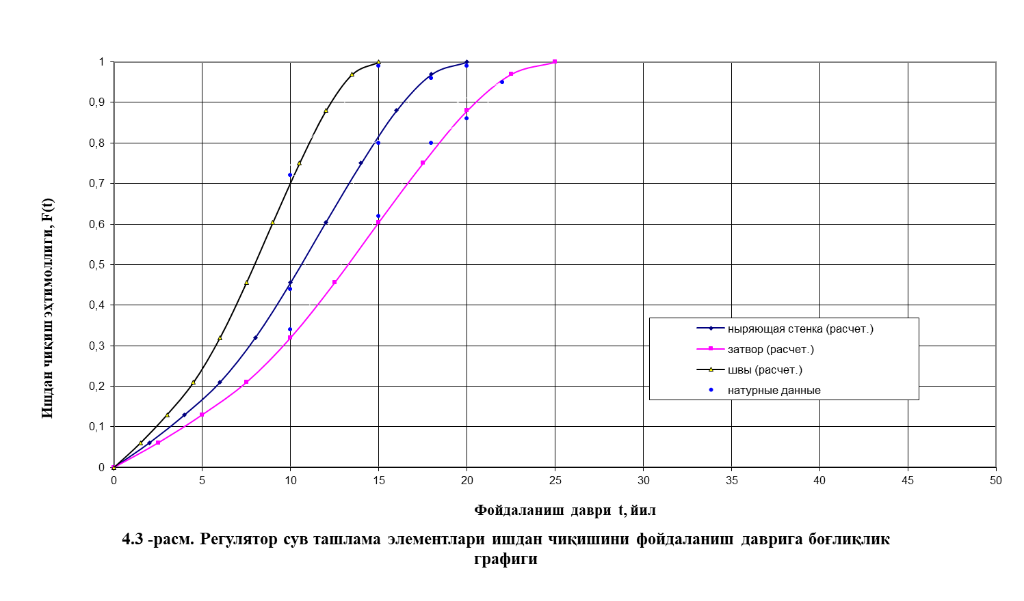

Slide 49
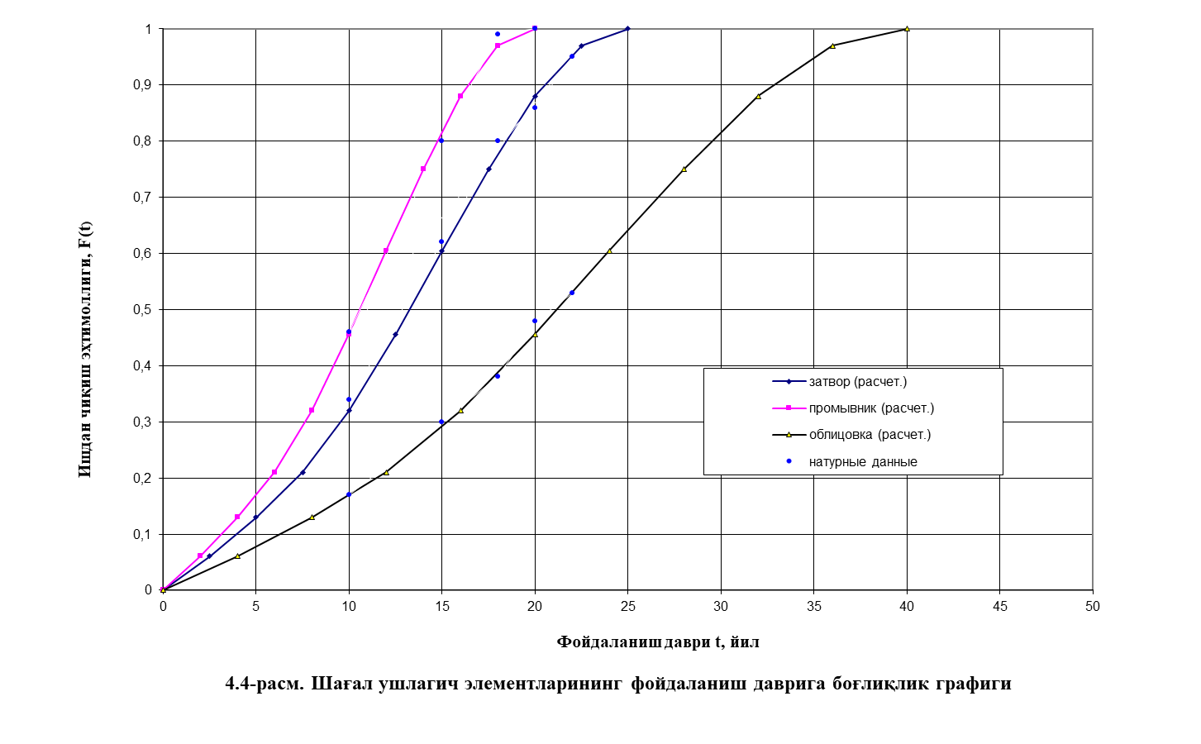

Slide 50
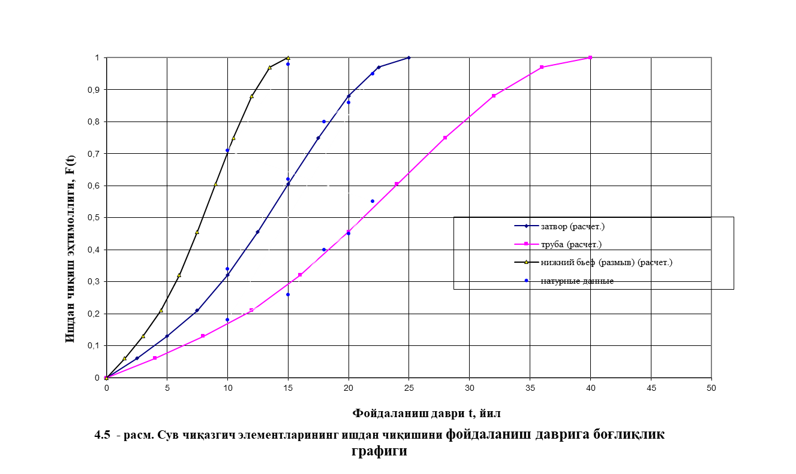

Slide 51
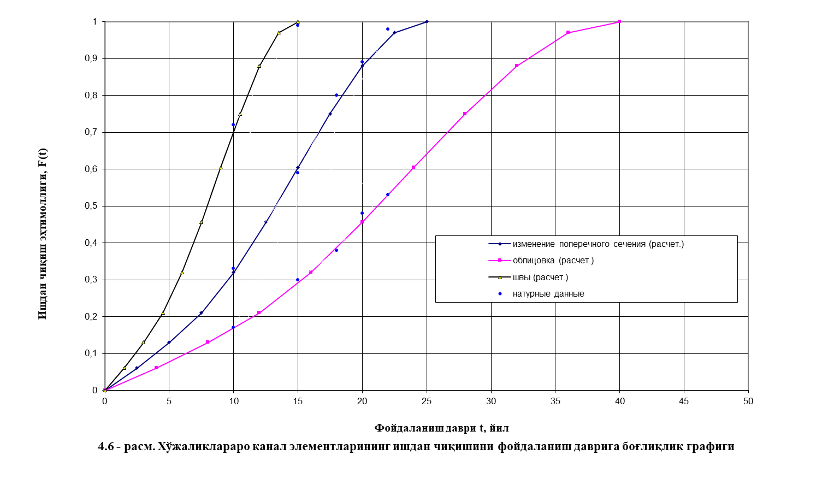

Slide 52
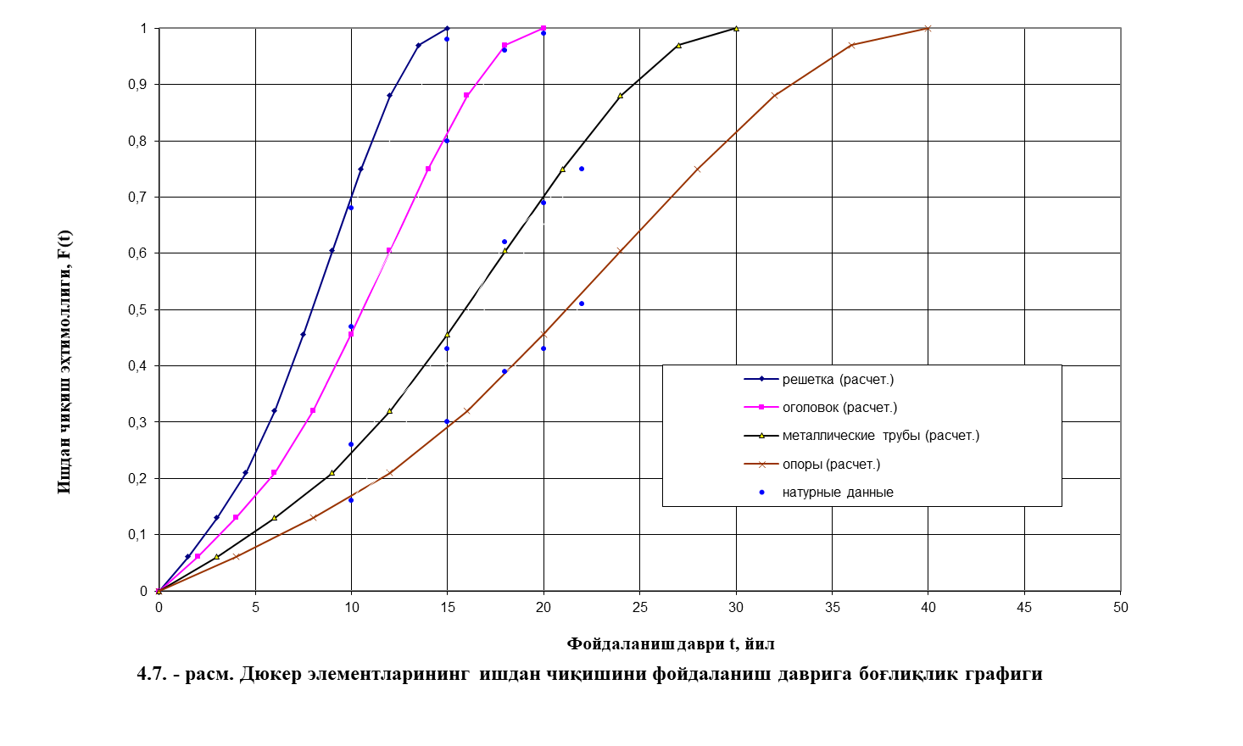

Slide 55
Мавзу: Гидротехника иншоотлари хавфсизлик деклорацияси ва кадастри. Гидротехника иншоотлари хавфсизлигини бахолашнинг мониторинг тизими.
Режа:
4.1. Гидротехника иншоотлари хавфсизлик декларацияси ва кадастри;
4.2. Гидротехника иншоотларининг кадастрини юритиш тартиби;
4.3. Гидротехника иншоотларини хавфсизлигини баҳолашнинг мониторинг тизими;
4.4. Иншоотлар хавфсизлиги мониторинги механизмининг асосий принциплари;
Адабиётлар:
1. Bakiyev M.R., Raxmatov N. Gidrotexnika inshootlaridan foydalanish. Toshkent, FAN. 2019 y. 360 b.
2. Бакиев М. Р., Кириллова Е.И., Талипов Ш.Г.,Эрназаров Н.Ш. «Эксплуатационная надежность и безопасность гидротехнических сооружений». Методическое пособие. Ташкент, ТИИМ, 2012 г.
Кавешников Н.Т. Эксплуатация и ремонт гидротехнических сооружений. – Москва: Агропромиздат, 1989. – 272 с.
P.Novak “Hydraulic Structures”, fourth edition, University of McGill (Canada)
Бакиев М.Р., Рахматов Н. Гидротехника иншоотларидан ишончли ва хавфсиз фойдаланиш. Тошкент. ФАН. 2019 й. 185 б.

Slide 56
Гидротехника иншоотининг хавфсизлиги тўғрисидаги Қонуннинг 10-моддасида Гидротехника иншоотининг хавфсизлиги декларацияси шундай келтирилган: Гидротехника иншоотини лойиҳалаштириш, қуриш, фойдаланишга топшириш, ундан фойдаланиш, уни фойдаланишдан чиқариш босқичларида, шунингдек уни реконструкция қилиш, капитал таъмирлаш, тиклаш ёхуд консервациялашдан кейин фойдаланувчи ташкилот гидротехника иншоотининг хавфсизлиги декларациясини тузади. Декларацияни тузиш тартибини Ўзбекистон Республикаси Вазирлар Маҳкамаси белгилайди. Фойдаланувчи ташкилот гидротехника иншоотининг хавфсизлиги декларациясини махсус ваколатли органга тақдим этади. Декларациянинг махсус ваколатли орган томонидан тасдиқланиши гидротехника иншоотини Кадастрга киритиш ва гидротехника иншоотини қуришга руҳсат олиш, фойдаланишга топшириш, ундан фойдаланиш ёки уни фойдаланишдан чиқариш ёхуд реконструкция қилиш, капитал таъмирлаш, тиклаш ёки консервациялаш учун асос бўлади.
Қонуннинг 11-моддасида Гидротехника иншоотлари хавфсизлиги декларацияларининг давлат экспертизаси яъни Гидротехника иншоотлари хавфсизлиги декларацияларининг давлат экспертизаси, шу жумладан лойиҳалаштириш босқичидаги давлат экспертизаси Ўзбекистон Республикаси Вазирлар Маҳкамаси белгиланган тартибда ўтказилади. Гидротехника иншоотлари хавфсизлиги декларацияларининг давлат экспертизаси гидротехника иншоот-ларидан фойдаланувчи ташкилотлар ташаббуси билан, шу жумладан улар розилик бермаган тақдирда ҳам, махсус ваколатли органнинг кўрсатмаларига биноан ўтказилади. Махсус ваколатли орган томонидан давлат экспертизаси хулосаси асосида гидро-техника иншоотининг хавфсизлиги декларациясини тасдиқлаш ҳақида, тегишли рухсатнома бериш тўғрисида ёки рухсатнома беришни рад этиш ҳақида қарорлар қабул қилиниши мумкин. Фойдаланувчи ташкилот махсус ваколатли органннинг қарорига рози бўлмаган тақдирда, қарор юзасидан суд тартибида шикоят қилиш мумкин деб келтирилган.

Slide 57
Гидротехника иншоотининг хавфсизлиги декларацияси – гидротехника иншоотининг хавфсизлиги асослаб бериладиган ҳужжат ҳисобланади.
Бундан ташқари “Давсувхўжаликназорат” инспекцияси Эксперт кенгашининг Низоми Вазирлар Маҳкамаси томонидан 2002 йил 11 июнда тасдиқланган. Эксперт кенгаши, І, ІІ, ІІІ синфга кирувчи гидротехника иншоотларини техник ҳолатини ишонч-лилиги ва хавфсизлиги билан боғлиқ муҳим бўлган масалаларни кўриб чиқиши белгиланган.
Эксперт кенгашининг ўз ваколатлари доирасида қабул қилган қарорлари барча давлат хўжалик бошқармалари, маҳаллий ҳокимият давлат ва бошқа органлари томонидан бажарилиши мажбурийлиги белгиланган.
Гидротехник иншоотлари хавфсизлигини назорат қилиш фойдаланувчилар томонидан хавфсизлик декларациясини ишлаб чиқишдан бошланади. Ишлаб чиқилган декларация кўриб чиқиш ва тасдиқлаш учун давлат экспертизасига тақдим этилади ва унинг ҳулосаси билан кучга киради.
Декларацияни ишлаб чиқишда асосий эътибор Гидротехник иншоотлариларда содир бўлиши мумкин бўлган хавфлар ва авариялар уларнинг олдини олиш чоралари кўзда тутилади. Гидротехник иншоотларига табиий таъсир оқибатида бўладиган зарарнинг сифат ва сон кўрсаткичлари хавфсизлик факторлари деб тушунилади.
Хавфсизлик декларацияси «Давсувхўжаликназорат» инспекцияси томонидан ташкил этилган Эксперт комиссиясининг хулосасига асосан амалга оширилади ва Эксперт Кенгаши раиси томонидан тасдиқланади.

Slide 58
Гидротехника иншоотларининг хавфсизлик декларацияси давлат экспертизасининг асосий талаби
Гидротехника иншоотларининг хавфсизлигини декларация-лаш гидротехника иншоотларининг лойиҳалаштириш, қуриш, фойдаланишга топшириш, улардан фойдаланиш, уларни фойдала-нишдан чиқаришда, шунингдек реконструкция қилиш, қайта қуриш, тиклаш ёки консервациялашдан кейин мажбурий ҳисобланади.
Республикамиз сув хўжалиги ва энергетика тизимига кирувчи тоифаси I, II, III класс бўлган гидротехника иншоотлар ва фавқулодда вазиятларда юқори даражада хавф солувчи тоифаси III классдан паст бўлган гидротехника иншоотлар хам «Давсув-хўжаликназорат» инспекцияси билан келишилган ҳолда декларацияланиши шарт.
Эксплуатация қилинаётган гидротехника иншоотларнинг хавфсизлик декларацияси фойдаланувчи ташкилот томонидан, лойиҳалаштирилаётган ва қурилаётган гидротехника иншоот-ларининг хавфсизлик декларацияси эса буюртмачи ташкилот томонидан тайёрланади.
Декларацияни ёки унинг айрим бўлимларини ишлаб чиқишга бошқа ташкилотлар ҳамда алоҳида мутахассислар шартнома асосида жалб қилиниши мумкин.
Гидротехника иншоотининг хавфсизлик декларацияси 3 нусхада тузилади. Декларациянинг биринчи нусхаси фойдаланувчи ташки-лотда сақланади. Қолган нусхалари «Давсувхўжаликназорат» инспекциясига ва ҳудудида гидротехника иншооти жойлашган вилоят хокимлигига тақдим этилади.

Slide 59
ДЕКЛАРАЦИЯ:
- тақдим этиладиган ахборотнинг тўлиқлиги ва ишончлилиги;
- авариялар ва шикастланишлар хавфи ва сценарияларнинг ҳар томонлама ва тўлиқ аниқланиши;
- хавфлар ва тавакалчиликларни тахлил қилишга нисбатдан қўллани-ладиган ёндошувлар ва уларнинг асосланганлиги;
- хавфларни тахлил қилиш бўйича бажарилаган ҳисоб китоблар-нинг тўлиқлиги ва ишончлилиги, ҳисоб-китоблар натижаларига таъсир қилувчи барча омилларнинг ҳар томонлама тўлиқ ҳисобга олиниши;
- режалаштирилаётган хавфсизлик чора - тадбирларининг ишонч-лилиги ва уларнинг амалдаги меъёрий ва хуқуқий ҳужжатлар қоидаларига мувофиқлиги талабларига жавоб бериши керак.
Гидротехника иншоотлари хавфсизлиги декларациясини тузишдан олдин иншоотнинг техник ҳолати натурада кузатилиши ва текширилиши шарт. Янгидан ишга туширилаётган иншоотлар учун қурилиш давридаги кузатиш маълумотларидан фойдаланилади.

Slide 60
Хавфсизлик декларациясида таркибида қуйидагилар бўлиши керак:
а) сарварақ, унда қуйидаги маълумотлар келтирилади: декларациянинг рўйхатдан ўтказиш рақами, декларацияни тасдиқлаш (рўйхатдан ўтказиш) графиги, декларация объектининг номи;
б) гидротехника иншооти жойлашган туманнинг таббий шароитлари, лойиҳада, фойдаланиш қоидаларида ва назорат ошган кўрсатмаларида назарда тутилган хавфсизликни таъминлаш чора-тадбирлари тўғрисидаги асосий маълумотларни ўз ичига олувчи умумий ахборот;
в) гидротехника иншоотларининг хавфсизлиги тахлили ва уни баҳолаш, шу жумладан хавф юзага келиши мумкин бўлган манбаларни аниқлаш;
г) алоҳида конструктив элементлар учун хавфсизлик мезонларини ёки иншоотнинг умумий хавфсизлик даражасини аниқлаш мақсадида натурада олиб борилган кузатиш натижалари;
д) объектларни қўриқлаш тизими ва алоҳида даврда уларнинг хавфсизлигини таъминлаш тўғрисидаги маълумотлар;
е) гидротехника иншоотларида юз бериши мумкин бўлган ва пайдо бўладиган авария вазиятлари тўғрисида аҳолини, назорат органларини ва вилоят ҳокимликларини ҳабардор қилиш тартиби;
ж) ҳулоса, у алоҳида узеллар ёки гидротехника иншооти хавфсизлик даражасига берилган баҳони, шунингдек хавфсизликни таъминлашга доир зарур чора-тадбирлар рўйхатини ўз ичига олади;
з) қурилиши тугалланган гидротехника иншоотининг давлат комиссияси томонидан қабул қилиб олиниши тўғрисидаги далолатнома;

Slide 61
Декларация иловасида қуйидаги маълумотлар бўлиши лозим:
а) текшириш далолатномаси билан биргаликда гидротехника иншоотининг холати тўғрисидаги маълумотнома;
б) гидротехника иншоот бўзилганда сув босадиган зонада қоладиган иншоотларни жойлашиш режаси;
в) мазкур очиқ сув оқимларида жойлашган сув омборлари каскади схемаси;
г) каналларнинг чизиқли схемаси;
д) асосий гидротехника иншоотнинг бўйлама ва кундаланга кесимлар;
е) назорат-ўлчаш аппаратларининг ва Гидротехника иншоотидаги назорат-ўлчаш аппаратларининг жойлашиш схемаси;
ж) гидротехника иншоотларининг хавфсизлигини таъмин-лашга қаратилган техник ва ташкилий тадбирлар режаси.
Хавфсизлик декларацияси эксплуатация қилувчи ташкилот рахбари томонидан имзоланади. Ташкилот рахбари хавфсизлик декларациясида келтирилган ахборотнинг тўлиқлиги ва ишонч-лилиги учун жавоб беради.
Фойдаланилаётган гидротехника иншоотларининг хавфсиз-лик декларацияси декларант томонидан назорат органларига 5 йилда бир марта тақдим этилади. Агарда иншоотнинг ишончлилик даражаси пасайиши хавфи пайдо бўлса ёки фавқулодда вазиятларнинг олдини олиш шарт-шароитлари ёмонлашганда назорат органи қарорига кўра ёки декларантнинг ташаббуси билан декларация, хавф аниқланган пайтдан бошлаб, уч ой мобайнида назорат органларига тақдим этилади.

Slide 62
Гидротехника иншоотлари кадастри
1. Ўзбекистон Республикаси Гидротехника иншоотларининг кадастри "Гидротехника иншоотларининг хавфсизлиги тўғрисида"ги Ўзбекистон Республикасининг Қонунига мувофиқ иншоот-ларнинг техник ҳолатини ҳисобга олиш ва баҳолаш, уларнинг бехатар ишлашини таъминлаш мақсадида юритилади.
2. Гидротехника иншоотлари кадастри иншоотнинг табиий шарт-шароитлари, жойлашган ўрни, техник, сифат ва миқдор тавсифномалари, хизмат қилиш муддати, эгаси тўғрисидаги ва бошқа маълумотларни ташкил этувчи маълумотлар тизими ва ҳужжатлардан иборат бўлади.
3. Давлат мулки бўлган гидротехника иншоотлари, шунингдек корхоналарнинг республика ва минтақалар сув хўжалиги ва энергетика тизимига кирувчи гидротехника иншоотлари Кадастр объекти ҳисобланади.
4. Гидротехника иншоотлари кадастри иншоотларнинг техник ҳолатини ҳар томонлама ўрганиш ва баҳолаш, сифат ва миқдор тавсифномаларини ва фойдаланиш даражасини ҳисобга олиш мақсадида юритилади.
5. Маълумотларни ишлаб чиқиш, туркумлаш, сақлаш, янгилаш ва объект ҳақида ахборот тақдим этиш технологиясини такомиллаштириш гидротехника иншоотлари кадастрининг асосий вазифаси ҳисобланади.
6. Фавқулодда вазиятларнинг пайдо бўлиш хавфини туғдирувчи гидротехника иншоотларини қамраб олиш, юритиш услубларининг ягоналиги, кадастр ахборотларининг ҳаққонийлиги гидротехника иншоотлари кадастрини юритишнинг асосий принциплари ҳисобланади.

Slide 63
7. Гидротехника иншоотлари кадастри манфаатдор органларни эҳтимол бўлган аварияларнинг олдини олиш мақсадида гидротехника иншоотлари хавфсизлиги, фойдаланишни тўғри ташкил этиш, уларнинг техник ҳолатини баҳолаш тўғрисидаги ахборотлар билан таъминлаш учун мўлжалланган.
8. Гидротехника иншоотлари кадастрини юритиш топогеодезия қидирувларини, гидрология, геология, гидрогеология, геофизика, натурада кузатишлар ва бошқа махсус тадқиқотлар, шунингдек гидротехника иншоотларини махсус реестрда рўйхатдан ўтказиш билан таъминланади.
9. Гидротехника иншоотлари кадастрини юритиш бўйича ишлар давлат бюджетидан маблағ билан таъминланади.
Гидротехника иншоотлари кадастрининг мазмуни
10. Гидротехника иншоотлари кадастрида ҳар бир иншоотга кадастр рақами берган ҳолда иншоотни махсус реестрда рўйхатдан ўтказиш, туркумлаш, сифат ва миқдорга оид тавсифномаларни ҳисобга олиш ҳамда иншоот бўйича маълумотларни тегишли шаклларга киритиш, сақлаш, янгилаш ва ахборотларни фойдаланиш учун бериш назарда тутилади.
11. Гидротехника иншоотлари кадастрига иншоот бўйича умумий маълумотлар, гидрология, геология, гидрогеология, литология шарт-шароитлари тавсифномаси, иншоотлар таркиби, сув хўжалиги, сув-энергетика, техник-иқтисодий кўрсаткичлар, қидирувлар, натурада кузатишлар, конструктив чизмалар, схемалар, графиклар илова қилинган ҳолда иншоот ҳолатини белгиловчи мавжуд дефектлар киритилади.
12. Гидротехника иншоотлари кадастрининг мазмун бўйича шакллари Ўзбекистон Республикаси сув хўжалиги вазирлиги, "Ўздавэнергоназорат" давлат инспекцияси билан келишган ҳолда аниқ гидротехника иншоотлари (сув омбори, насос станцияси, гидроузел, канал, коллектор ва бошқалар)нинг турига мувофиқ "Давсувхўжаликназорат" инспекцияси томонидан тасдиқланади.

Slide 64
Гидротехника иншоотларининг кадастрини юритиш
Мукаммаллиги I, II, III класс бўлган, давлат мулки бўлган, шунингдек республика ва минтақалар сув хўжалиги ва энергетика тизимига кирувчи гидротехника иншоотлари кадастри “Давсувхўжаликназорат” инспекцияси томонидан, мукаммаллиги III классдан паст бўлган бошқа гидротехника иншоотлари бўйича иншоотларнинг мансублигига қараб Ўзбекистон Республикаси Қишлоқ ва сув хўжалиги вазирлиги, "Ўзбекэнерго" давлат акциядорлик компанияси томонидан юритилади.
Гидротехника иншоотлари кадастрини юритиш юкланган органлар гидротехника иншоотларининг техник ҳолати ва хавфсизлиги устидан назорат (мониторинг)ни таъминлайдилар.
Гидротехника иншоотлари кадастр маълумотларини янгилашда иншоотнинг тавсифномасига ва техник ҳолатига таъсир қилувчи реконструкция қилиш ва капитал таъмирлаш ва бошқа омиллар натижасида рўй берган ўзгаришлар аниқланади ва рўйхатдан ўтказилади. Иншоотлар эгалари бир ой муддатда гидротехника иншоотлари кадастрини юритиш юкланган органларга кўрсатиб ўтилган ўзгаришлар ҳақида ахборот тақдим этишга мажбурдирлар.

Slide 65
Гидротехника иншоотларини хавфсизлигини баҳолашнинг мониторинг тизими
Гидротехника иншоотларининг хавфсизлигини баҳолаш мониторинг тизимининг асосий вазифалари - гидротехника иншоотларни доимий назоратини олиб бориш, сув омборларида ва бошқа иншоотларда ўрнатилган Назорат ўлчов асбоблардан бевосита олинган маълумотларга тезкор ишлов бериш ҳамда ишлаб чиқилган кадастр ҳужжатлари ва бошқа диагностика ишларидаги берилган кўрсатмаларни бажарилишини таҳлилини олиб боришдир.
Гидротехника иншоотлари хавфсизлиги мониторинги нафақат хавфсизлигини баҳолаш мезонлари тизимига асосланган тезкор назорат самарадор технологиясини назарда тутади балки иншоотда тўпланган барча маълумотларга тўлиқ эга бўлиш тезкорликни кўзда тутади.
Шу сабабли унинг хавфсиз ҳолати мониторингини ташкил-лаштириш алоҳида долзарб касб этади.
Бундан ташқари, бу масалани муҳимлиги шундан иборатки, гидротехника иншоотлардан фойдаланишдаги кўзга кўринарли ютуқларга қарамай, охирги йилларда гидротехника иншоотларнинг ишдан чиқиш суръати ошиб бориши, хатто авария ҳолатлари кузатилмоқда шунингдек сув омборларида, насос станцияларда, дарё ва сойларда алоҳида хавотирга сабаб бўлмоқда.
Ҳозирги пайтда мавжуд гидротехника иншоотлар хавфсизлиги ва ишончлиги даражаси пасайишидан жиддий ташвишдамиз.

Slide 66
Республикамиздаги гидротехника иншоотлар қишлоқ хўжалик ишлаб чиқаришни 90 фоизни, электроэнергия ишлаб чиқаришни 10 фоизни сув билан таъминлайди, умуман олганда иқтисодиёт бошқа соҳаларининг турғунлиги, асосий ўша туманларда яшовчи 50 фоизни аҳолининг хавфсизлиги ушбу гидротехник иншоотлар ҳолати билан боғлиқдир.
Гидротехника иншоотлар 40-50 йиллик фойдаланиш натижасида эскириш жараёнлари, лойқаланиш оқибатида уларнинг техник имконияти ва ишончлиги камаяди.
Уларнинг шикастланиши ва бузилишидан ижтимоий, иқтисодий оқибатлар, моддий зарар жуда катта бўлиши ва табиий офатлар билан тенглашиши мумкин.
Ўзбекистон Республикаси Вазирлар Маҳкамаси томонидан тасдиқланган рўйхатга асосан “Давсувхўжаликназорат” инспекцияси назоратида – 273 та йирик ва ўта муҳим сув хўжалиги иншоотлари мавжуд бўлиб, булардан 54 та сув омборлари, 35 та насос станциялари, 29 та гидроэлектростанциялар, 60 та магистрал каналлар, 64 та гидроузеллар, 24 та магистрал коллекторлар ва 2312.2 км масофадаги 7 та дарё ва сойлардаги ўзанларни бошқариш ва ҳимоялаш иншоотларини техник назоратини олиб боради.
Гидротехника иншоотларининг хавфсизлиги тўғрисидаги Қонунни асосий мақсади фуқаролар ҳаёти, соғлиги ва мулкини ҳимоясини таъминлаш, шунингдек гидротехника иншоотлар аварияси натижасидаги корхоналар мулкига зиён етиши, бино ва иншоотлар бузилиши, ер ювилиши, ер ости сувлари сатҳининг хавфли ўзгариши ва бошқа зарарларни олдини олиш.

Slide 67
Ўзбекистон Республикаси “Гидротехника иншоотлар хавфсизлиги тўғрисида” ги Қонунга мувофиқ гидротехник иншоотлар хавфсизлиги мониторинги механизмининг асосий принциплари қуйидагилар:
Давсувхўжаликназорат инспекцияси томонидан амалга оширила-диган, гидротехник иншоотлар хавфсизлигини таъминлашни самарадор давлат бошқарувини олиб бориш;
фойдаланувчи ташкилотлар томонидан гидротехника иншоотлардан фойдаланиш қоида ва меъёрлари бажарилишини давлат назоратини таъминлаш, шунингдек улар томонидан инспекцион текширувларни ўтказиш;
фойдаланувчи ташкилотлар томонидан мунтазам ўтказиладиган кузатувлар, кўздан кечириш гидротехника иншоотларни марказ-лашган текширувлари олиб бориш;
гидротехника иншоотлар хавфсизлигини деклариялаш ва гидро-техник иншоотлар кадастрини олиб бориш;
“Давсувхўжаликназорат” инспекциясининг Диагностика маркази томонидан амалга ошириладиган диагностика, хавфсизлиги мезонларини аниқлаш ва гидротехника иншоотлар аварияси хавфи даражасини баҳолаш, шунингдек объект иш қобилиятини тўлиқ ёки қисман йўқотиши ва фавқулодда ҳолат вужудга келишига сабаб бўлувчи нуқсонларни ўз вақтида аниқлаш ва йўқотиш;
гидротехника иншоотлар кўп қисмини Назорат ўлчов асбоблар билан, маълумотлар компьютер базалари ва мониторинг система-лари билан таъминлаш;
ходимларни аварияга қарши чора-тадбирларни бажаришга, фавқулодда ҳолатлар мавжудлиги ва уларни йўқотиш шароитидаги хатти-харакатларга, шунингдек бу учун зарур моддий ва манавий захираларни тайёрлаш.

Slide 68
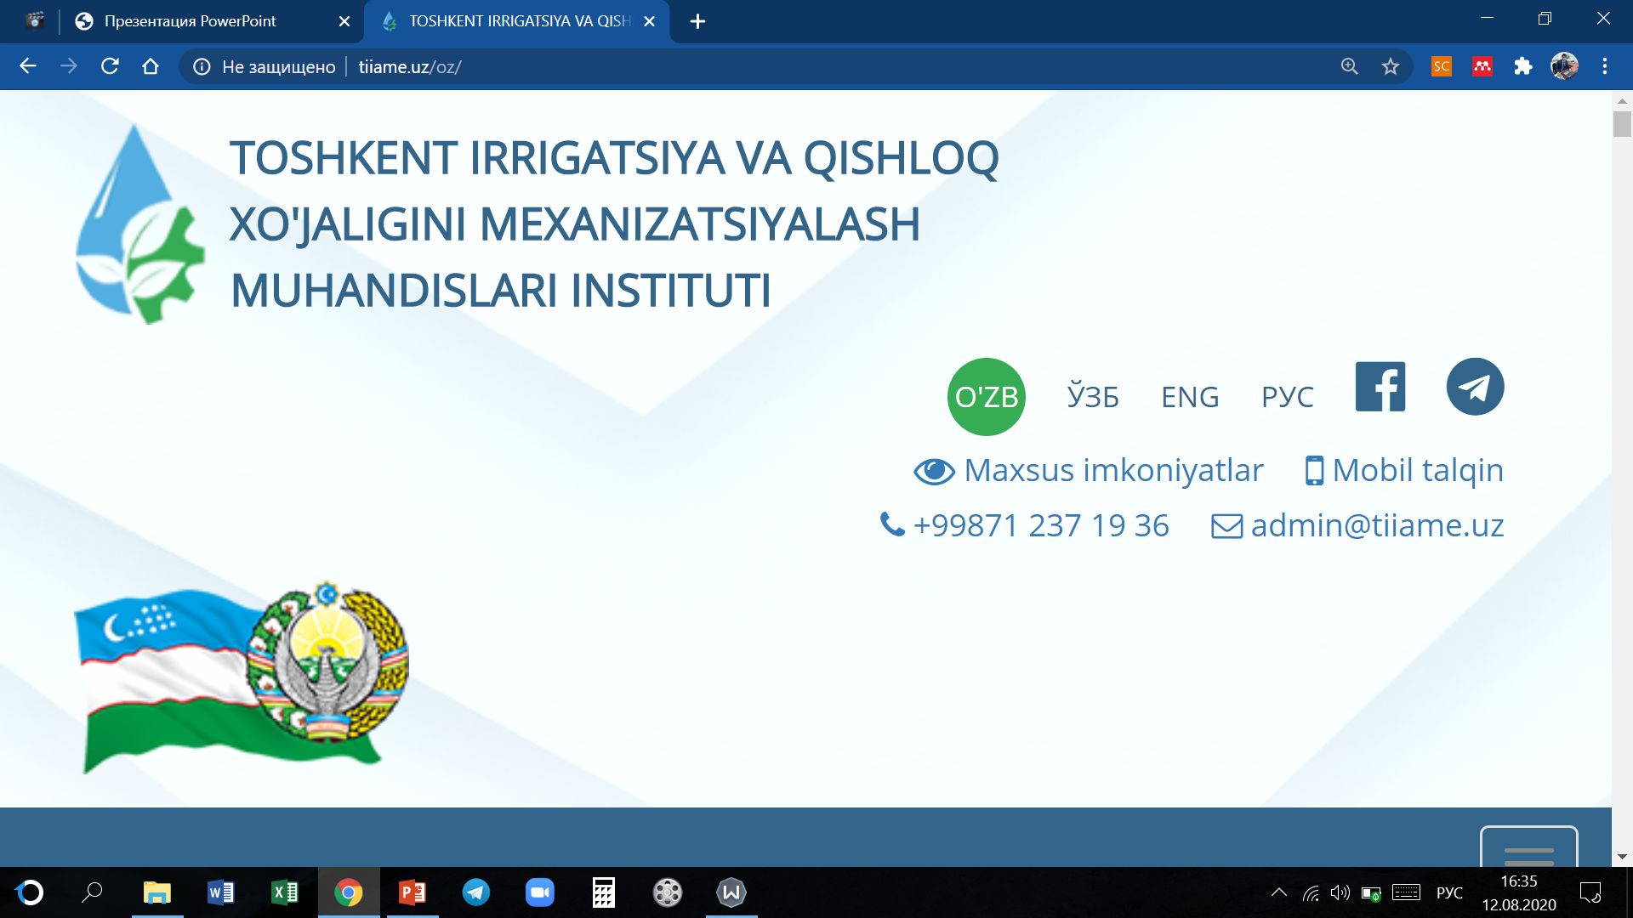
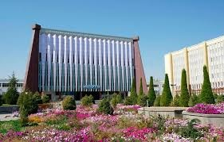


E'TIBОRINGIZ UCHUN RAHMAT!
 + 998 71 237 1932
 bakiev1947@rambler.ru
+ 998933877700
BAKIEV MASHARIF RO'ZMETOVICH
GIDROTEXNIKA INSHOOTLARI VA MUXANDISLIK KONSTRUKSYALARI

